Slide 1


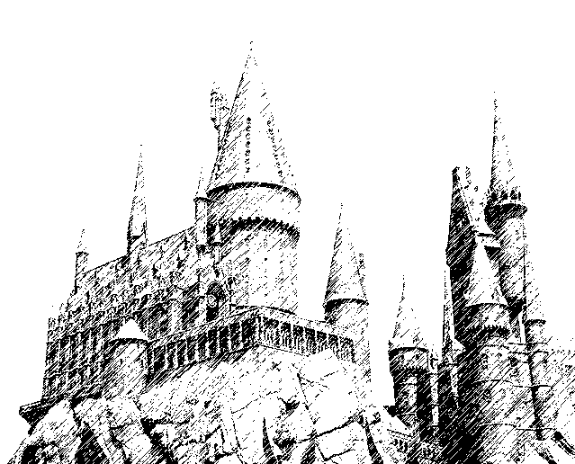

Maze Escape!
Harry Potter and
the
Goblet of Fire

Slide 2


I
N
D
E
X
팀원 구성
…………………… 01
게임 소개
게임 컨셉 구성
게임 구현 계획
단계 별 테마
단계 별 주요 코드
비슷한 게임 예시
…………………… 02
구현 시 어려움
…………………… 03

Slide 3

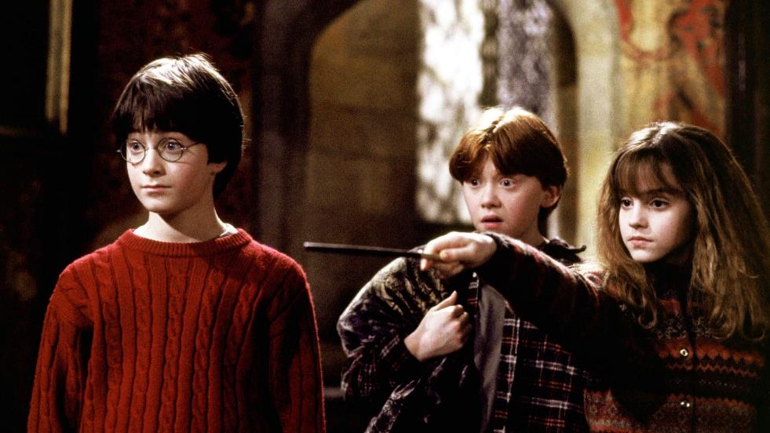

Maze Escape
- 팀원 구성
팀원 구성

Slide 4

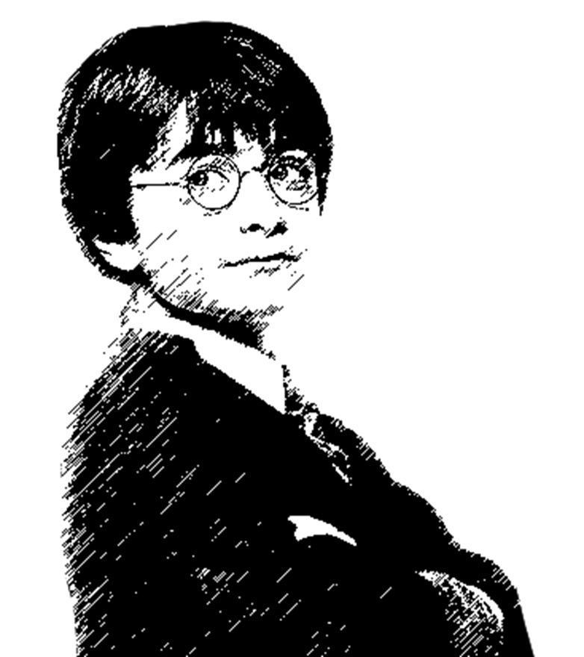
Maze Escape
- 팀원 구성
20215186 오민희
20215196 윤서은
20215277 홍예린

Slide 5
Maze Escape
- 게임 소개
게임 소개
게임 컨셉 구성
게임 구현 계획
비슷한 게임 예시

Slide 6
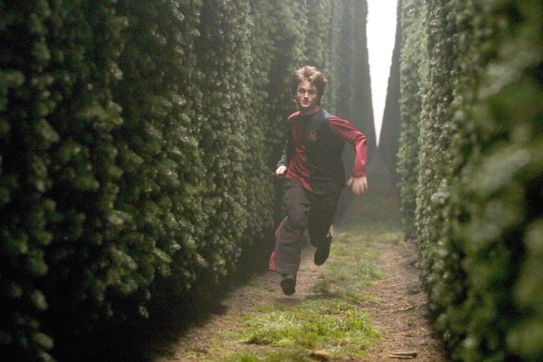
Maze Escape
- 게임 소개
게임 컨셉 구성
영화 해리 포터와 불의 잔
中 트라이위저드의 시합에서 영감
-> 함정과 몬스터를 피해 미로 중간에 있는 우승컵을 가장 먼저 잡으면 우승
단계별로 미션을 수행하며
각 장소의 미로를 탈출하고
마지막 장소에서는
우승 컵을 가지고 미로를 탈출해야하는 게임

Slide 7
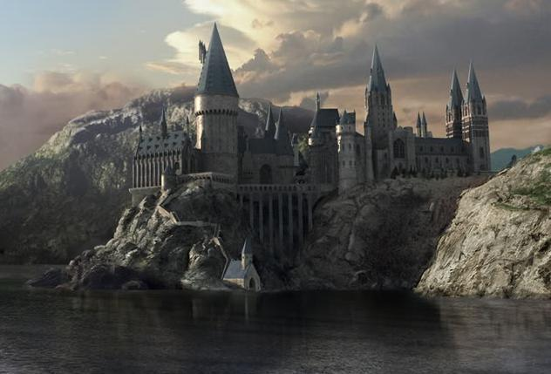
Maze Escape
- 게임 소개
게임 구현 계획_1단계
배경 : 학교
미션 : 제한 시간 내에
마법 지팡이 찾기
구현할 주요 코드
마법 지팡이 위치 랜덤 생성
-> Random.Range 사용

Slide 8
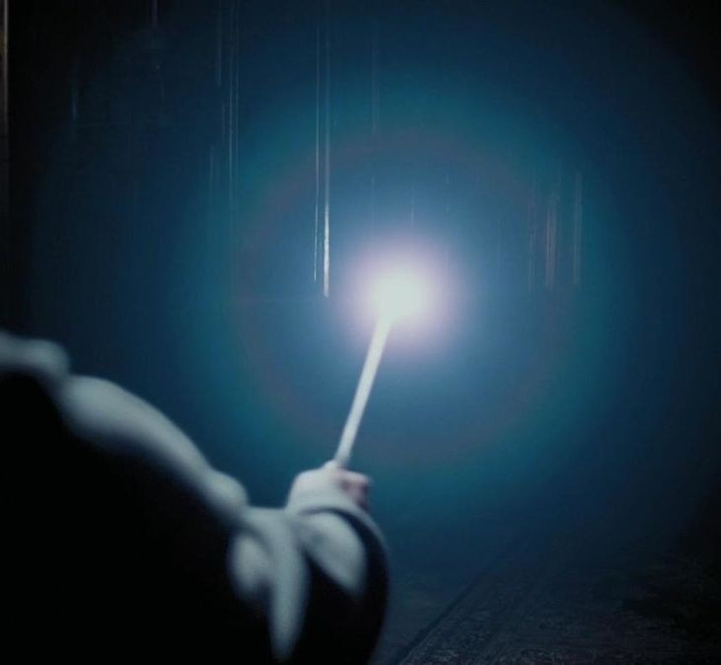
Maze Escape
- 게임 소개
게임 구현 계획_2단계
구현할 주요 코드
일정 시간이 지나면 미로의 모양이 바뀜
-> 몇 개의 벽이 위 아래로 움직임
transform.Translate 사용(y축 바꿈)
몬스터, 포션 위치 랜덤 생성
-> Random. Range 사용
몬스터랑 닿으면 목숨 줄어들기
-> OnCollisionEnter 사용
A버튼 누르면 지팡이에서 빛 나옴 (Point Light)
-> GetKeyDown(KeyCode.A)
홀수번 누르면 켜지고 짝수번 누르면 꺼지도록
배경 : 지하실
미션 : 몬스터를 피해
미로 탈출하기
특징 : 작은 몬스터 5마리
큰 몬스터 2마리
랜덤위치 생성
(닿으면 죽음)
강한 공격
-> addForce 사용

Slide 9
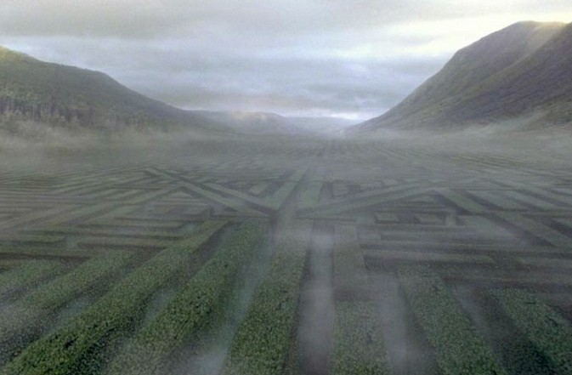
Maze Escape
- 게임 소개
게임 구현 계획_3단계
배경 : 숲
미션 : 몬스터를 피해
미로 중간에 있는
우승컵을 가지고
미로 탈출하기
구현할 주요 코드
2단계에서 구현한 거 +
우승컵 위치 지정
-> transform.position 사용

Slide 10
Maze Escape
- 게임 소개
게임 구현 계획_모든 단계
시간 제한, 목숨 개수 표시
-> OnGUI, time.deltaTime
카메라랑 player 간격 유지
-> LateUpdate, positon_offset 사용
목숨 5개 다 잃으면 다시 시작 or 그만 선택창
-> SceneManager.LoadScene 사용

Slide 11
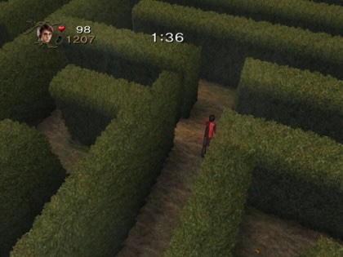
Maze Escape
- 게임 소개
비슷한 게임 예시
해리 포터와 불의 잔 비디오 게임
-> 2005년에 발매
영화의 전반적인 내용을 기반으로 제작됨

Slide 12
Maze Escape
- 구현 시 어려움
구현 시 어려움
동작 구현 시 어려움

Slide 13

Maze Escape
- 구현 시 어려움
구현 시 어려움
몬스터가 player 발견 시 쫓아오고
일정 거리 이상 멀어지면 따라오지 않게 하는 동작 구현 방법
아이템 습득하는 동작 구현 방법
Ex) 마법지팡이, 우승컵
카메라 시점 변경하는 방법
몬스터 공격 동작 구현 방법

Slide 14

Maze Escape
“Thank
You!”

